Slide 1
JUST_PLAY v1.0

Slide 2
Introduction :
Pour ce projet d’application :
- Mise en place du merise (looping)
Exécution des requêtes
Création du schéma MPD
-

Slide 3
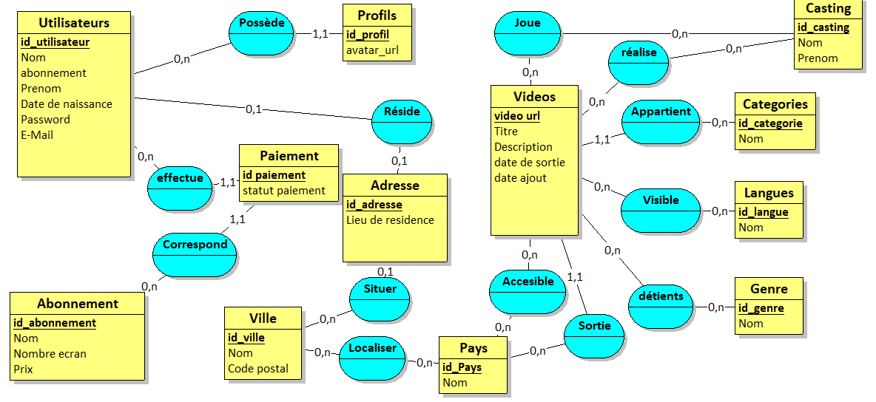
MLD :

Slide 4
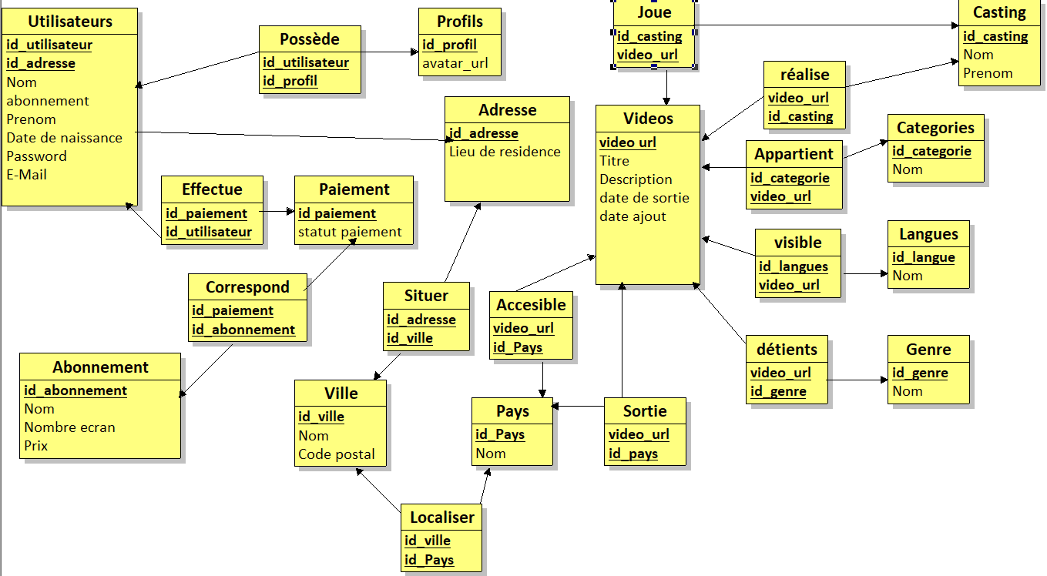
Schéma MPD :

Slide 5
Création de la base de données et de ses tables :

Slide 6
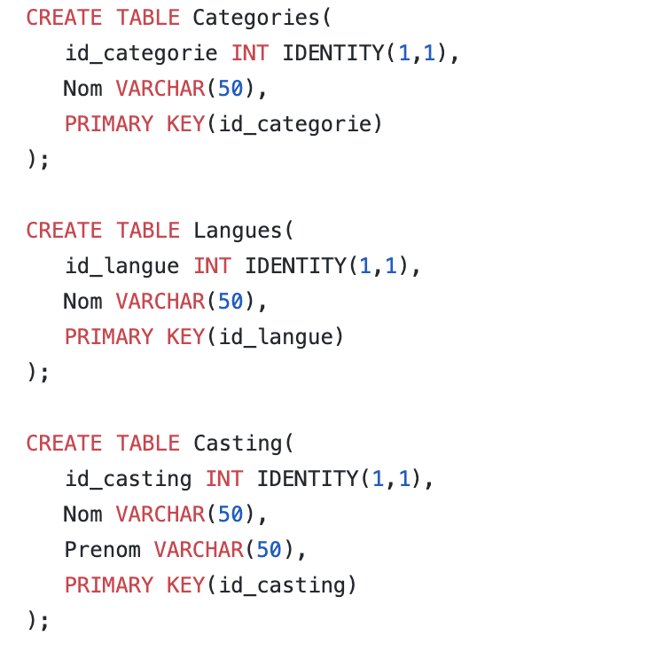
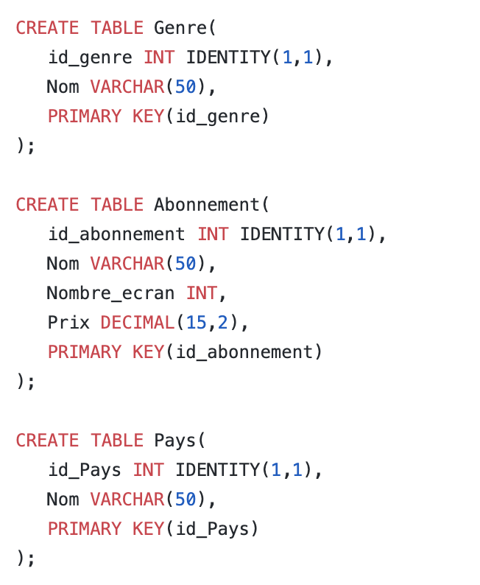
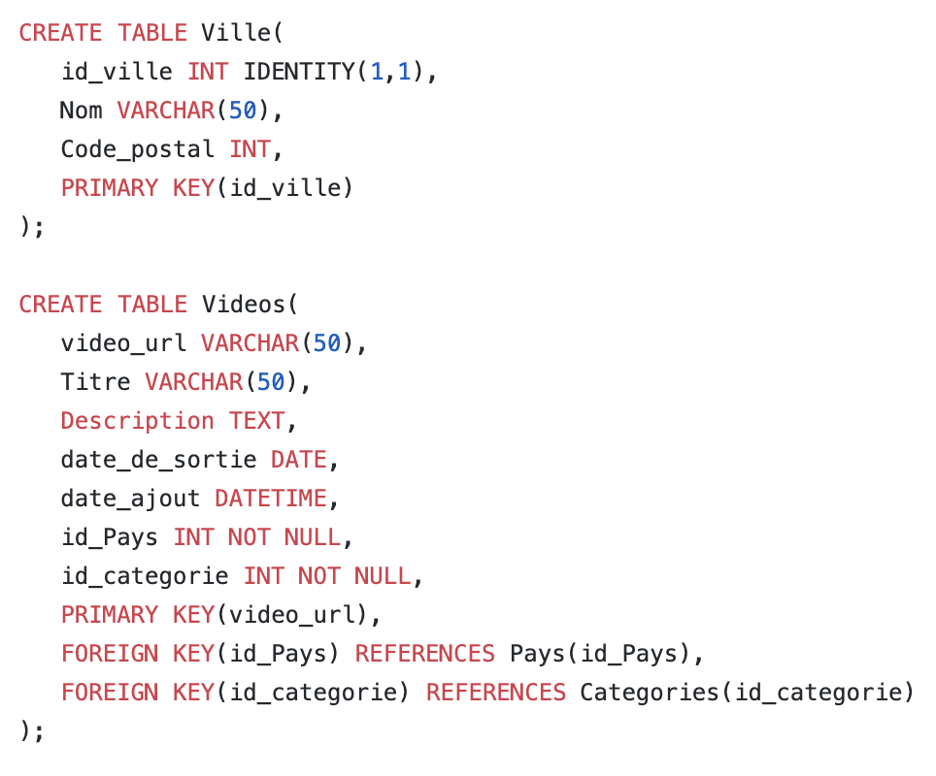
TablesJustPlay.sql

Slide 7
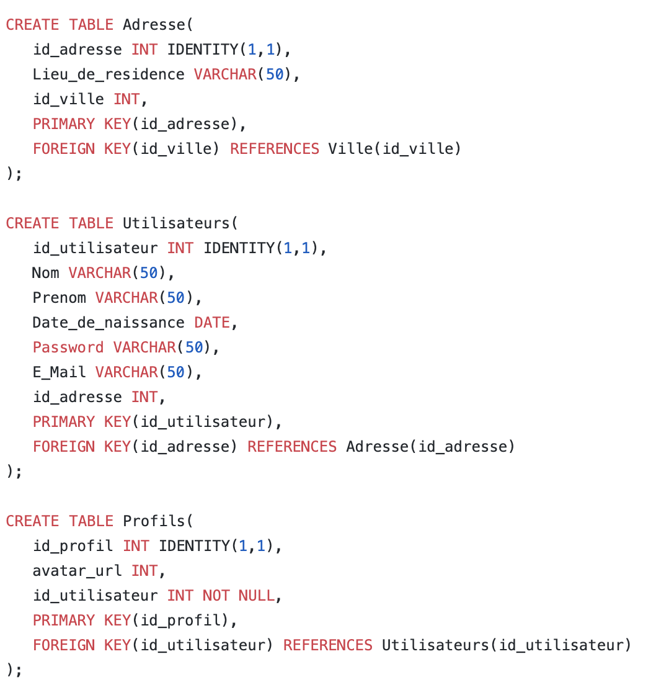
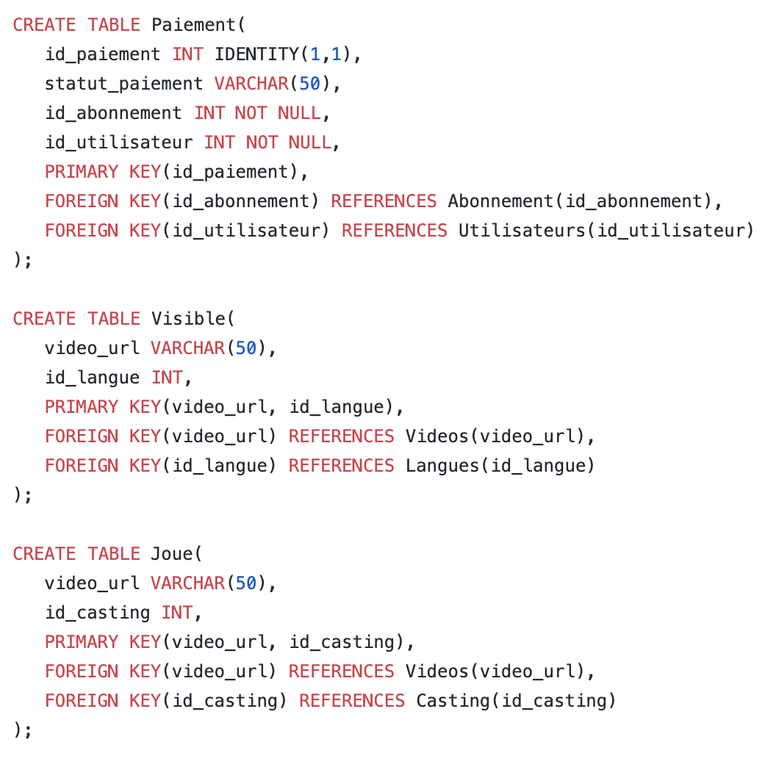
TablesJustPlay.sql (2)

Slide 8
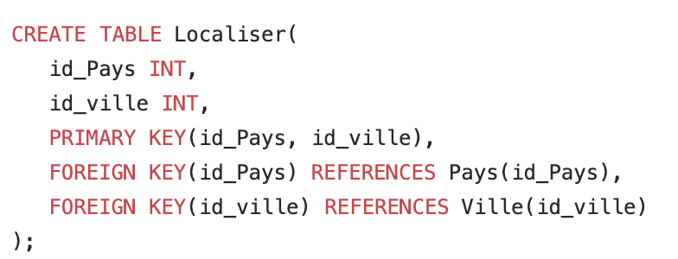
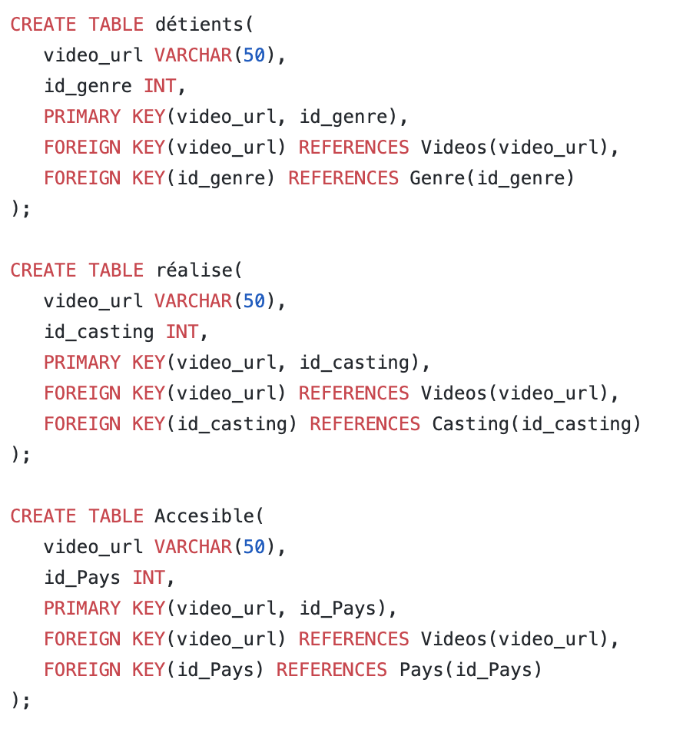
TablesJustPlay.sql (3)

Slide 9
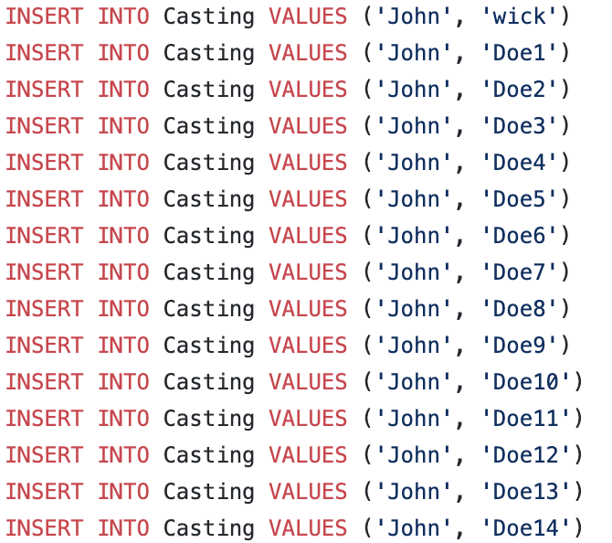
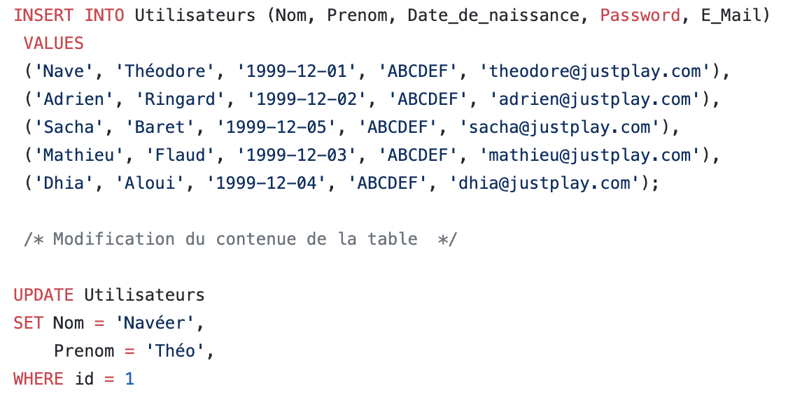
Casting.sql / Users.sql

Slide 10
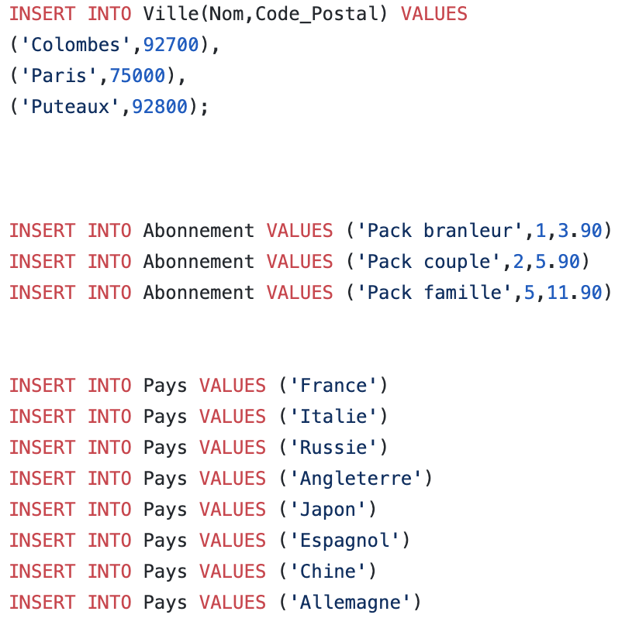
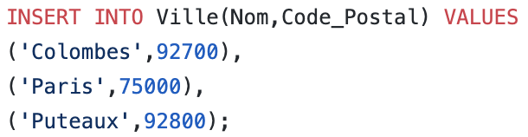
Villes-abonnement-Pays.sql / Villes.sql

Slide 11
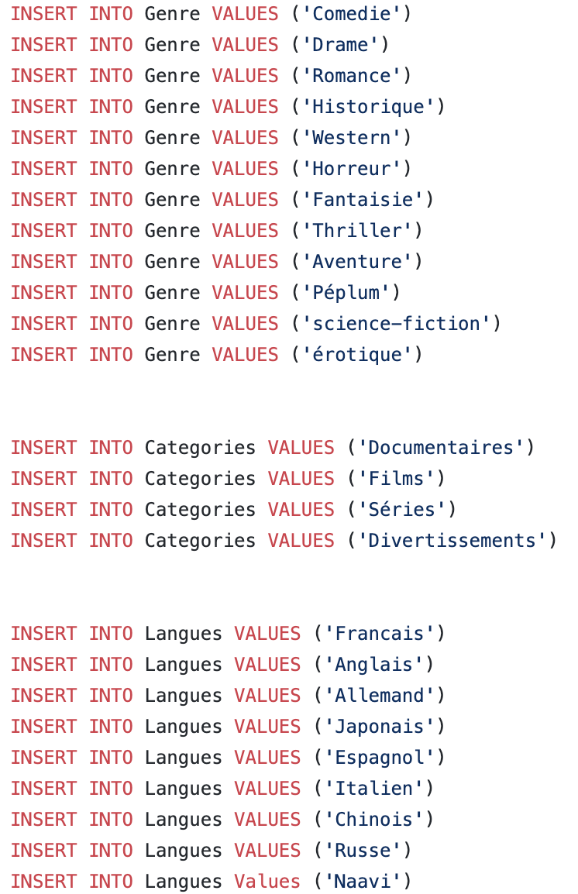
genre-catégorie-Langues.sql / insertionpays.sql

Slide 12
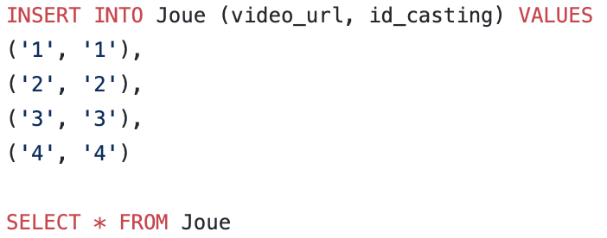
joue.sql

Slide 13
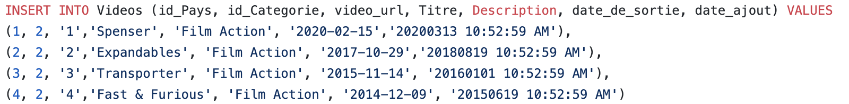
video.sql

